Slide 1
Unità 12
PROPORZIONALITÀ
DIRETTA E INVERSA

Slide 2
PROPORZIONALITÀ DIRETTA
Immaginiamo di comprare della frutta che costa 3 euro/kg e osserviamo la tabella.
I numeri cambiano, ma il rapporto tra il prezzo e il peso rimane sempre lo stesso: si dice che è costante.
definizione Due variabili sono direttamente proporzionali se il loro rapporto è costante. Il valore del rapporto si chiama coefficiente di proporzionalità diretta.

Slide 3
Dato che questi rapporti sono tutti uguali, possiamo scriverne due come una proporzione:
3 : 1 = 6 : 2
Chiamiamo x la variabile indipendente, in questo caso il peso (perché prima decidiamo quanta frutta comprare) e y la variabile dipendente, in questo caso il prezzo (perché il prezzo dipende da quanta frutta compriamo).
Possiamo scrivere:
cioè anche se x e y variano, il loro rapporto è sempre 3.
Possiamo scrivere anche che:
y = 3 ⋅ x

Slide 4
Dato il peso (x), calcoliamo il prezzo (y) moltiplicando il peso per 3, che è il coefficiente di proporzionalità diretta.
Guardando la tabella notiamo che se raddoppiamo la quantità di frutta, raddoppia anche il prezzo, e lo stesso accade se triplichiamo, quadruplichiamo e così via.
proprietà Date due variabili direttamente proporzionali se la prima raddoppia, anche la seconda raddoppia, se la prima triplica, anche la seconda triplica e così via.

Slide 5
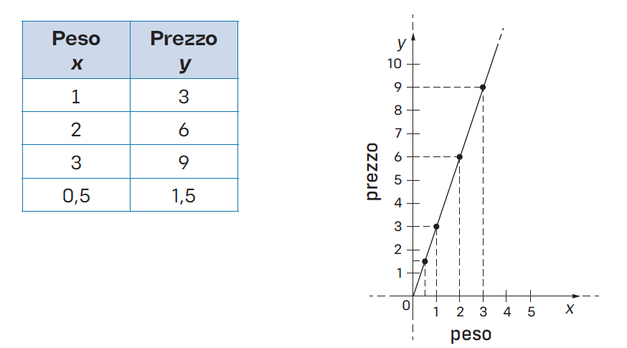
Rappresentazione grafica
Sull’asse delle ascisse (x) scriviamo il peso della frutta. Sull’asse delle ordinate (y) scriviamo il prezzo. Se usiamo i dati della tabella, vediamo che ogni coppia di valori individua un punto di una retta. Anche il punto (0; 0) fa parte del grafico, perché se compriamo 0 kg di frutta, spendiamo 0 euro!
Una proporzionalità diretta è rappresentata sul piano cartesiano da una semiretta per l’origine.

Slide 6
PROPORZIONALITÀ INVERSA
Per riempire una tanica da 20 litri con l’acqua di alcune bottiglie, più sono grandi le bottiglie e meno ne servono. Per esempio si possono utilizzare 40 bottiglie da 0,5 litri oppure 20 bottiglie da 1 litro oppure 10 bottiglie da 2 litri oppure 4 bottiglie da 5 litri.
I numeri cambiano ma rimane sempre uguale il prodotto delle due grandezze, che rappresenta la quantità totale di acqua:
40 · 0,5 = 20 20 · 1 = 20 10 · 2 = 20 4 · 5 = 20
definizione Due variabili sono inversamente proporzionali se il loro prodotto è costante. Il valore del prodotto si chiama coefficiente di proporzionalità inversa.

Slide 7
Se questi prodotti sono uguali, si può scrivere una proporzione in cui i termini di un prodotto siano gli estremi e quelli di un altro i medi:
Se chiamiamo x la variabile indipendente, per esempio la capacità delle bottiglie, e y quella dipendente, per esempio il numero delle bottiglie, possiamo scrivere x · y = 20. Anche se i numeri x e y variano, moltiplicandoli si deve sempre ottenere 20.
Si può scrivere anche che permette di calcolare y, dopo aver scelto x.
proprietà Date due variabili inversamente proporzionali se la prima raddoppia, la seconda si dimezza, se la prima triplica, la seconda diventa un terzo e così via.

Slide 8
Rappresentazione grafica
Possiamo rappresentare la proporzionalità inversa con un grafico cartesiano.
Sull’asse delle ascisse (x) scriviamo la lunghezza della base del rettangolo, sull’asse delle ordinate (y) la lunghezza dell’altezza.
Quando conosciamo i due lati, conosciamo anche l’area: è il loro prodotto.
Se rappresentiamo base e altezza di rettangoli equivalenti, ciascuno di essi individua un punto di una curva (quella nel grafico) che si chiama iperbole.
proprietà Ogni proporzionalità inversa è rappresentata sul piano cartesiano da un ramo di iperbole.

Slide 9
PROPORZIONALITÀ E PERCENTUALI
Nell’Unità 8 abbiamo parlato di percentuali.
definizione Una percentuale è un numero rappresentato come a% che significa a : 100 oppure
Il numero a si chiama tasso percentuale.
Ora descriviamo le percentuali con il linguaggio dei rapporti.
proprietà La percentuale a% può essere considerata un rapporto in cui l’antecedente è a, il tasso, e il conseguente è 100.

Slide 10
Calcolare una percentuale significa trasformare un rapporto in un altro rapporto equivalente, in cui il conseguente è 100.
Per esempio se in una classe di 25 solo 3 sono nati all’estero, per trovare la percentuale 3 : 25 = 0,12 = 12% possiamo scrivere una proporzione:
3 : 25 = 12 : 100
In generale possiamo scrivere:
parte : intero = tasso percentuale : 100
Per calcolare una percentuale possiamo allora ragionare nei termini delle proporzioni: è un altro modo di vedere i calcoli che abbiamo imparato a conoscere nell’Unità 8.

Slide 11
Parte, intero e tasso percentuale
La proporzione tra parte, intero, tasso percentuale e 100 permette di considerare in un colpo
solo i tre tipi di problemi sulle percentuali.
1. Se dobbiamo trovare la parte, conoscendo intero e tasso, dobbiamo risolvere:
x : intero = tasso percentuale : 100
2. Se dobbiamo trovare l’intero, conoscendo tasso e parte, dobbiamo risolvere:
parte : x = tasso percentuale : 100
3. Se dobbiamo trovare il tasso percentuale, conoscendo parte e intero, dobbiamo risolvere:
parte : intero = x : 100
Ogni problema con le percentuali può essere affrontato risolvendo una proporzione con un termine incognito.

Slide 12
APPLICAZIONI DELLA PROPORZIONALITÀ
Un’applicazione dei rapporti fra grandezze omogenee è data dal disegno di una mappa che è una versione ridotta di un territorio. Un’altra è l’ingrandimento di un oggetto piccolo.
Quando usiamo lo zoom su una mappa online, stiamo cambiando il rapporto con cui visualizziamo il territorio.
Il rapporto con cui è disegnata una mappa si chiama scala di riduzione.
Sulle vecchie carte geografiche, la scala è indicata con una divisione, per esempio 1 : 1 500 000.
A fianco di questa scala quasi sempre c’è un segmento che permette di visualizzare la scala di riduzione: si chiama scala grafica.
Il rapporto 1 : 1 500 000 significa che 1 cm sulla carta corrisponde a 1 500 000 cm (15 000 m o 15 km) sul territorio.
Il fattore di scala è 1 500 000

Slide 13
In generale il rapporto indicato dalla scala numerica è uguale al rapporto tra una qualsiasi misura sulla carta e la corrispondente misura nella realtà, quindi possiamo scrivere la proporzione:
1 : fattore di scala = misura sulla carta : misura reale
In questo modo conoscendo due dei numeri si può calcolare il terzo.
Attenzione! Nella proporzione tutte le lunghezze devono essere espresse con una stessa unità di misura.

Slide 14
In alcune situazioni vogliamo rappresentare in grande oggetti molto piccoli.
Usiamo allora le scale di ingrandimento. È quello che succede al microscopio.
Possiamo avere per esempio scale quali 2 : 1, oppure 100 : 1, o anche 1 000 000 : 1. Nel caso dell’ingrandimento la proporzione diventa:
fattore di scala : 1 = misura sulla carta : misura reale
definizione La scala è il rapporto tra le misure di un’immagine e le misure reali. Può essere una scala di riduzione, se il rapporto è minore di 1, o una scala di ingrandimento, se il rapporto è maggiore di 1.

Slide 15
Rettangolo simili e rettangoli equivalenti
Due rettangoli sono simili se hanno lo stesso rapporto tra base e altezza.
Osserva i rettangoli. Calcoliamo per tutti e tre il rapporto tra base e altezza:
Le prime due frazioni sono equivalenti (il loro valore è 1,5), la terza no (valore ). Si vede anche a occhio che i primi due rettangoli hanno la stessa forma, il terzo no.

Slide 16
Per i due rettangoli simili si può scrivere una proporzione 3 : 2 = 6 : 4 (o anche 3 : 6 = 2 : 4).
Diciamo che i lati dei rettangoli sono in proporzione, oppure che la base e l’altezza di rettangoli simili sono grandezze direttamente proporzionali.
La situazione è diversa quando invece della forma è l’area a rimanere sempre uguale.

Slide 17
Due rettangoli sono equivalenti se hanno la stessa area.
Osserva i rettangoli. Calcoliamo per tutti e tre l’area:
6 ⋅ 2 = 12 4 ⋅ 3 = 12 5 ⋅ 3 = 15
I primi due rettangoli hanno la stessa area, il terzo no.
Possiamo anche scrivere la proporzione 6 : 3 = 4 : 2.
Concludiamo che base e altezza sono grandezze inversamente proporzionali.
In questo caso a rimanere costante è il loro prodotto, cioè l’area del rettangolo.

